Slide 1

Jour un : Créer une culture de leadership

Slide 2

Quelle est votre philosophie de leadership?

Slide 3

Quelle est votre philosophie de leadership?
Ensemble de croyances et de principes servant à évaluer l’information et à répondre aux gens et aux situations.

Slide 4
Obtiennent des notes 110 % plus élevées pour ce que est de leur efficacité générale
en matière de leadership
Les personnes qui peuvent présenter clairement leur philosophie de leadership…
Sont considérés comme 140 % plus efficaces par ceux qu’ils dirigent
Ont des employés qui :
  Ont un meilleur esprit d’équipe
  Sont plus fiers de leur organisation
  Sont plus engagés par rapport à leur organisation
  Sont plus prêts à fournir des efforts
  Ont un niveau de confiance plus élevé
Obtiennent des notes 135 % plus élevées pour ce qui est de la confiance
(Kouzes & Posner, 2012)

Slide 5
Ma philosophie de leadership
Quand vous ne savez pas quoi faire dans une situation, posez-vous cette question :
« Qu’est-ce que la personne que je veux être ferait dans cette situation? »
Puis, faites-le.

Slide 6

Ma philosophie de leadership
Quand vous ne savez pas quoi faire dans une situation, posez-vous cette question :
« Qu’est-ce que la personne que je veux être ferait dans cette situation? »
Puis, faites-le.

Slide 7

Respect
Intégrité
Impact
Honnêteté
Courage
Imputabilité
Gratitude
Bonté
Aventure
Amitié
Égalité
Passion

Slide 8
Définissez les choses par lesquelles vous voulez être défini.

Slide 9
Pourquoi êtes-vous important?

Slide 10
Planifiez d’être important.

Slide 11
Planifier d’être important
En trois étapes
Identifiez vos valeurs.

Slide 12
Compréhension de ses propres valeurs et engagement organisationnel
Pourquoi est-ce que ça compte?
On a sondé les employés sur :
Leur degré de compréhension de leurs valeurs personnelles
Leur degré de compréhension des valeurs de leur organisation
Leur niveau de :
    Engagement par rapport à leur organisation
    Fierté par rapport à leur organisation
    Motivation et productivité
    Satisfaction au travail
(Kouzes & Posner, 2012)

Slide 13
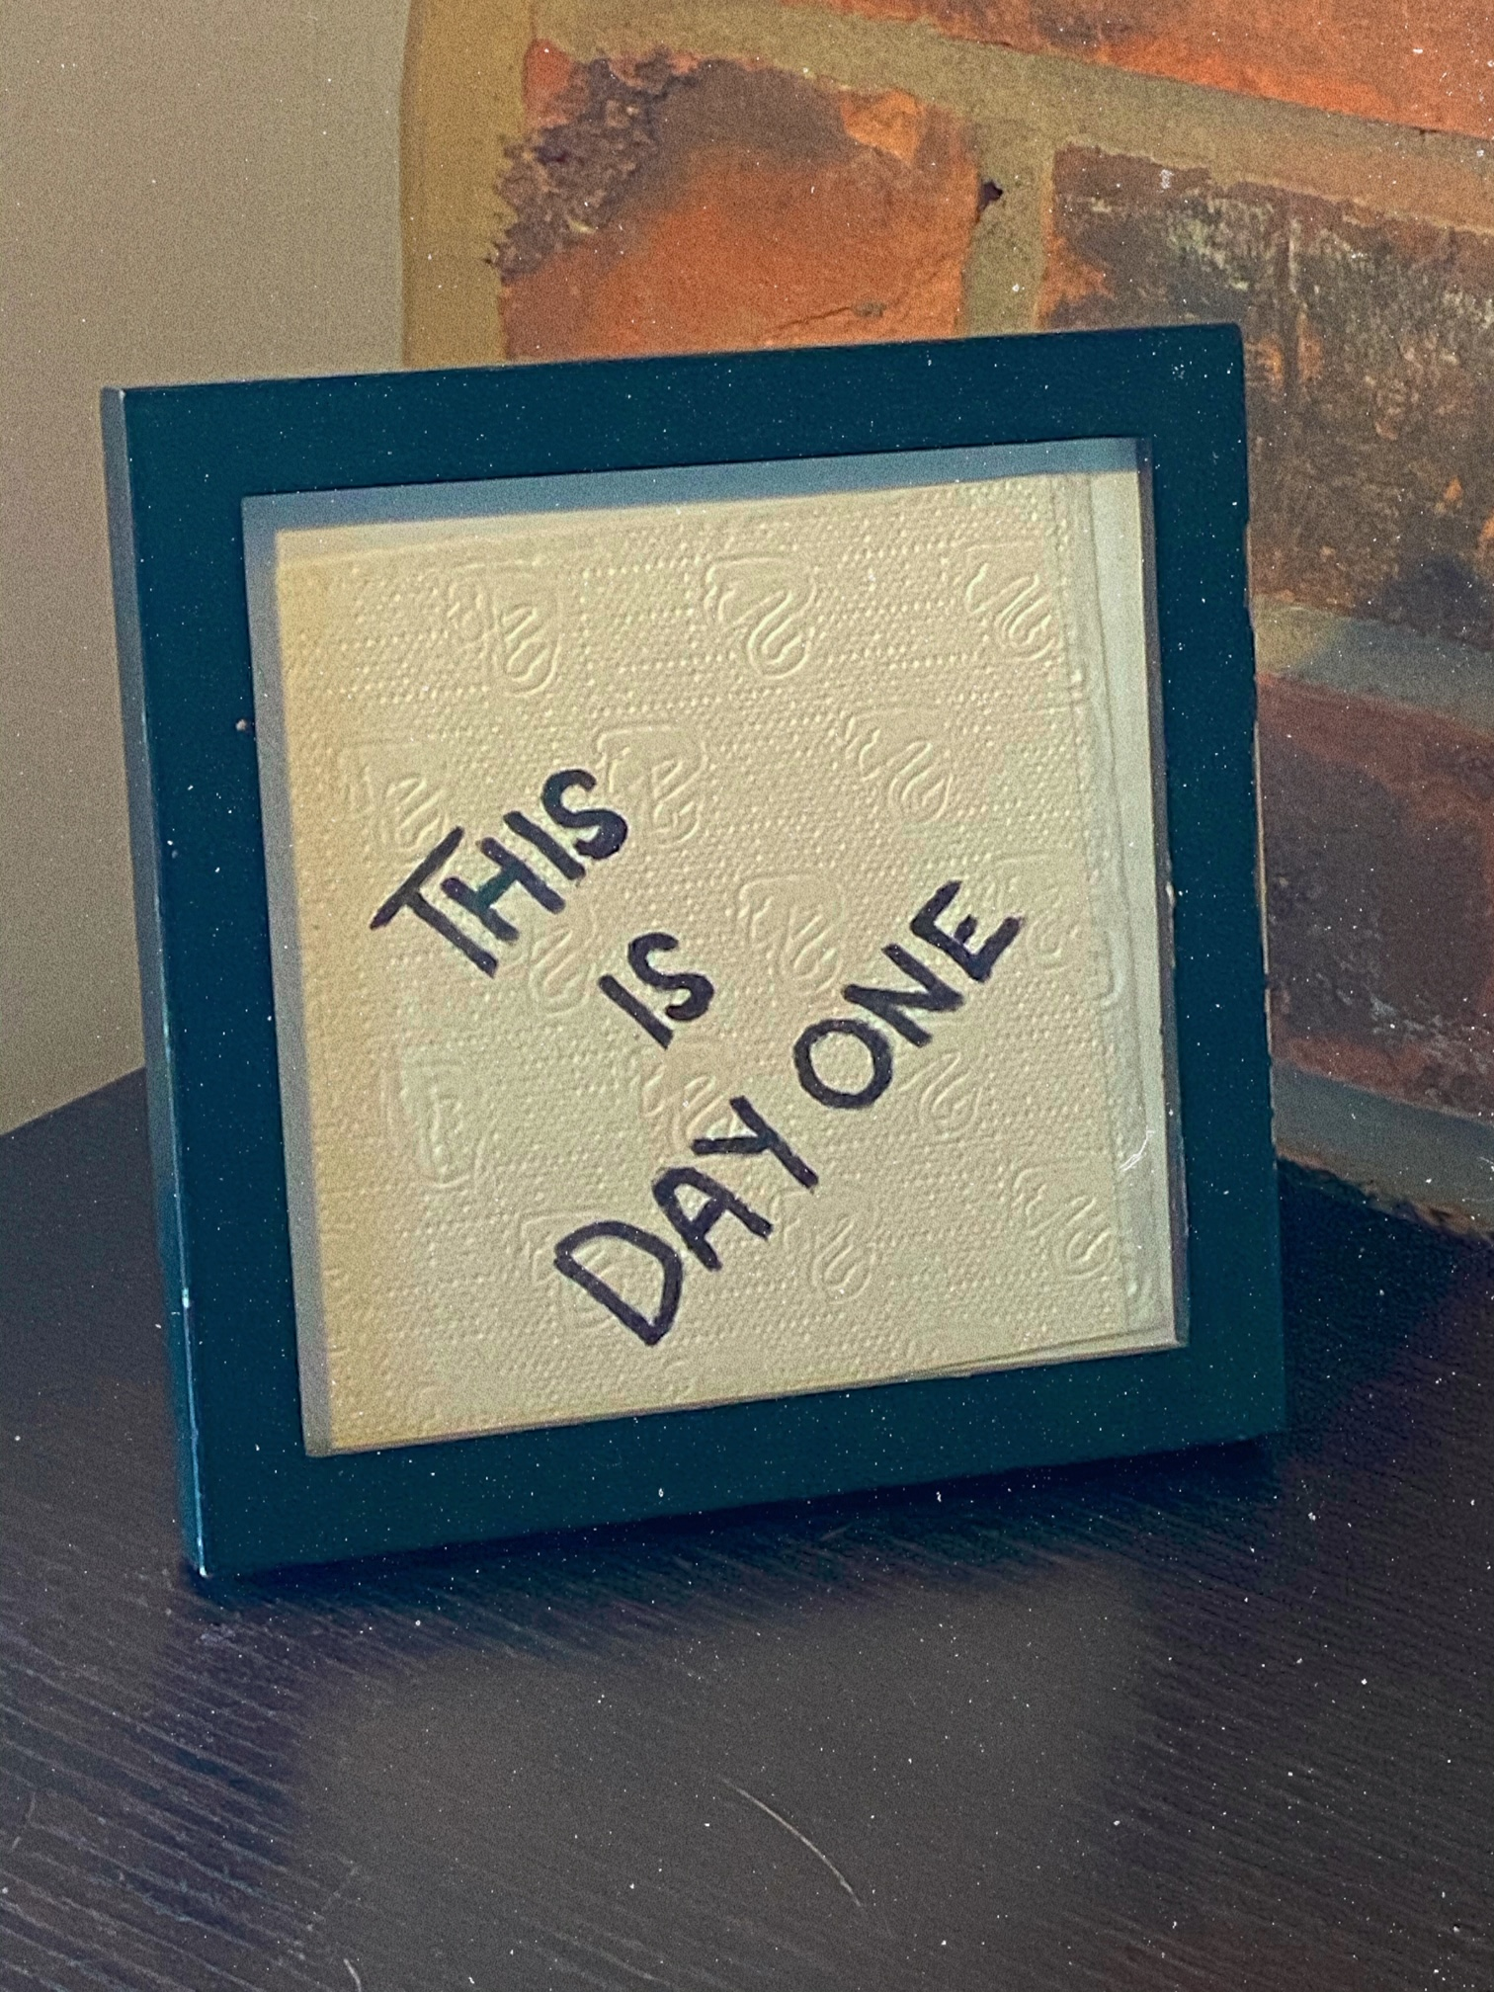
4,87
6,26
élevée
Compréhension des valeurs de l’organisation
faible
4,90
6,12
faible
élevée
Compréhension des valeurs personnelles

Slide 14
Planifier d’être important
En trois étapes
Identifiez vos valeurs.
Définissez vos valeurs.
Créez des occasions pour vivre chaque jour selon vos valeurs.

Slide 15

Une expérience sociale.

Slide 16
IMPACT
Engagement à créer des moments qui incitent les gens à penser qu’ils ont bien fait d’avoir interagi avec vous.

Slide 17
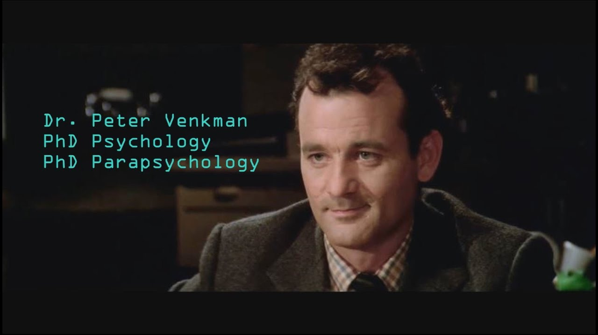
L’effet Zeigarnik
L’effet Question-Comportement

Slide 18
Le pouvoir de la question sans réponse…
?

Slide 19
IMPACT
Engagement à créer des moments qui incitent les gens à penser qu’ils ont bien fait d’avoir interagi avec vous.

Slide 20
IMPACT
Qu’ai-je fait aujourd’hui pour reconnaître le leadership de quelqu’un d’autre?

Slide 21
LE TEST DU LEADERSHIP

Slide 22
LE TEST DU LEADERSHIP
IMPACT
CROISSANCE
COURAGE
AUTONOMISATION
CLASSE
RESPECT DE SOI

Slide 23
IMPACT
Qu’ai-je fait aujourd’hui pour reconnaître le leadership de quelqu’un d’autre?
CROISSANCE
Qu’ai-je fait aujourd’hui pour donner une chance à quelqu’un d’apprendre quelque chose?
COURAGE
Qu’est-ce que j’ai osé faire aujourd’hui qui pourrait ne pas fonctionner, mais que j’ai tenté quand même?
AUTONOMISATION
Qu’ai-je fait aujourd’hui pour aider quelqu’un à se rapprocher de son but?
CLASSE
Quand ai-je élevé plutôt qu’aggraver aujourd’hui?
RESPECT DE SOI
Qu’ai-je fait de bon pour moi aujourd’hui?
pp

Slide 24
2160

Slide 25
1095

Slide 27
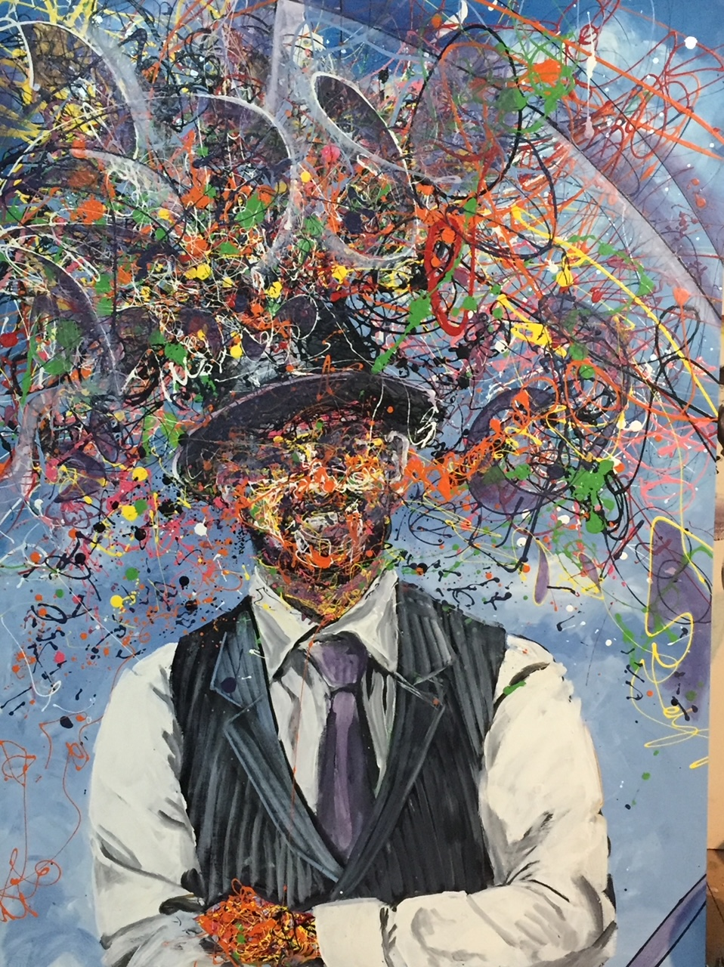

Slide 28


Slide 29
Le Jour Un est le jour où vous identifiez les comportements non négociables qui feront partie de chaque journée du reste de votre vie.

Slide 30
Des gestes ordinaires accomplis avec une régularité extraordinaire peuvent changer le monde.

Slide 31
Envoyez le texto JOUR UN à 72000
pour obtenir une copie de ces diapositives et d’autres ressources.

Slide 32




drew@drewdudley.com
@DayOneDrew
drewdudley.com
1.855.685.3253

